Slide 1

Node.js 1일차
Node.js로 구현하는
쇼핑몰 프로젝트 CAMP
박준영
tech@agcweb.co.kr

Slide 2
목차
자바스크립트
jQuery
실습

Slide 3


Slide 4
목차
자바스크립트란?
사용법
변수
배열
객체선언법

Slide 5
자바스크립트란?
브라우저를 제어하기 위해 넷스케이프에서 개발한 언어
사용자의 클릭, 계산기, 달력등의 이벤트 조작에 대응하기 위한 언어
자바스크립트의 확대
AJAX 활용( 구글맵 ) -> Debug툴에 발전 -> V8엔진의 개발 -> Nodejs등장 -> Desktop, IOT, 사용범위 확대-> 여러 플랫폼 제작사에서 자바스크립트 개발자를 끌어안기 위한 환경 조성

Slide 6
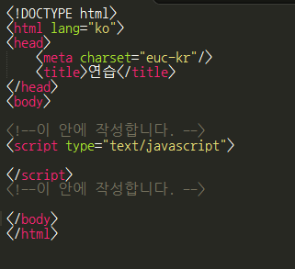
사용법
Html 안에 script태그 생성후 안에 작성

Slide 7
변수
var로 선언 ( var a = 1; )
동적언어 이므로 자료형을 선언할 필요없음
기본자료형과 객체(Object) 두가지로 나뉜다
기본 자료형 | 설명
Boolean | 논리적인 요소를 나타내고, (true 와 false)
Null | 객체 값이 존재하지 않는다는 것을 의미
Undefined | 값을 할당하지 않음
Number | 숫자형
String | 문자형
Symbol | ECMAScript 6 에서 추가, 유일하고 변경 불가

Slide 8
변수
자바스크립트
기본자료형
객체형

Slide 9
기본자료형 선언
기본 자료형들
var a = 111; //숫자형
var b = “하하하”; //문자형변수
var c = true; //boolean
var d; console.log(d); //undefined error
console.log(e); // reference error

Slide 10
배열
1. 첫번째 선언법
var arr1 = new Array();
arr1[0] = “1번째";
arr1[1] = “2번째";
arr1[2] = “3번째";
2번째 방법
var arr2 = new Array(“1번째", “2번째", “3번째");
3번째 방법
var arr3 = [“1번째", “2번째", “3번째"];

Slide 11
배열출력
var arr = [ "첫번째" , "두번째", "세번째", "네번째",];
위와 같은 배열 존재시
전통적인방식(?)으로 출력
for(var $i=0 ; $i<arr.length ; $i++){
console.log(arr[$i]);
}

Slide 12
배열출력
2. For in 사용
for( var key in arr){
console.log(arr[key]);
}

Slide 13
배열출력
3. forEach( ! IE9부터 사용가능 )
arr.forEach(function(value){
console.log(value);
});

Slide 14
객체 선언
리터럴 표현법
함수로 표현

Slide 15
리터럴 표현법
var 로 변수선언
멤버간에는 ,로 구분

Slide 16
리터럴 표현법
var a = {
numberVal : 111,
arrayVal : "zzz",
arrayList : [1,2,3],
Speack : function(){
console.log("function");
}
}
console.log(a);
=> object 출력

Slide 17
리터럴 표현법
console.log(a.numberVal);
=> 111
console.log(a.arrayVal );
=> zzz

Slide 18
리터럴 표현법
var a = {
numberVal : 111,
arrayVal : "zzz",
}
a.addNumber = 222;
console.log(a.addNumber);

Slide 19
리터럴 표현법
멤버와 값을 출력
var a = {
numberVal : 111,
arrayVal : "zzz",
arrayList : [1,2,3],
speack : function(){
console.log("function");
}
}
for(var property in a){
console.log( property + "/ " + a[property]);
}

Slide 20
함수표현법
객체지향?
어떤 일정한 틀을 만들어 놓고 생성
내부가 어떻게 구현되었나 생각하지 않고 제공되는 함수와 변수를 사용
사용하는 입장에서 코드 분석이 용이하고, 좀더 깔끔해보임

Slide 21
함수 표현법
function test(name, title){
this.name = name;
this.title = title;
}
var myTest = new test( "park" , "jjjj")
console.log(myTest.name);

Slide 22
함수 표현법
public 변수
함수내에서 this.name 멤버생성
private 변수
함수내에서 var로 멤버생성

Slide 23
함수 표현법
function test(name, title){
this.name = name;
this.title = title;
var private = “private variable”;
}
var myTest = new test( "park" , "jjjj")
console.log(myTest. private);
//undefined 에러발생( 내부에서만 접근가능 )

Slide 24
내부 private 변수 접근법
내부 private변수 접근법
function test(name, title){
this.name = name;
this.title = title;
var privateVal = "private variable";
this.privatePrint = privateVal;
//접근할 공용변수 생성
}
var myTest = new test( "park" , "jjjj");
console.log(myTest.privatePrint);

Slide 25
prototype
객체의 속성을 추가

Slide 26
prototype
기본형태
function Car(){
this.name = "My Car";
}
Car.prototype.move = function(){
console.log(this.name + " move");
} //prototype으로 멤버추가
var myCar = new Car();
myCar.move();

Slide 27
prototype
//멤버변수로도 선언
function Car(){
this.name = "My Car";
}
Car.prototype.color = "red";
Car.prototype.move = function(){
console.log(this.name + " is " + this.color);
}
var myCar = new Car();
myCar.move();

Slide 28
jQuery
jQuery란?
셀렉터
css
addClass, removeClass
toggle

Slide 29
jQuery란?
자바스크립트 라이브러리
DOM을 컨트롤하거나 소스를 짧고 직관적으로 작성가능

Slide 30
jQuery란?
window.onload = function(){
var actionDiv = document.getElementById('actionDiv');
actionDiv.onclick = function(){
alert('111');
};
}
기존 자바스크립트소스의 id,css 찾아서 이벤트 적용의 불편함

Slide 31
jQuery란?
사용법
https://code.jquery.com/
head사이 삽입
1.x 와 2.x의 차이 2.x로 업데이트 하면서 IE6,7,8 지원하지 않음. 소스사이즈 감소

Slide 32
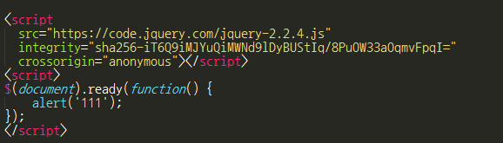
사용법

Slide 33
jQuery란?
이벤트 할당은 html 로딩이 끈난후 사용
$(document).ready(function() {
//작성
});

Slide 34
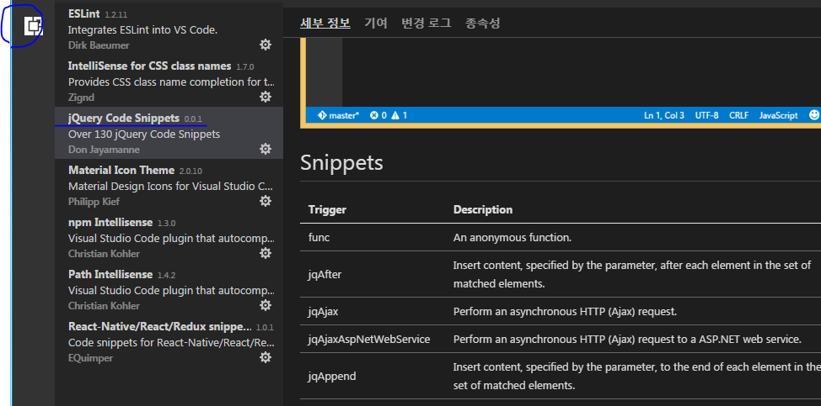
vscode
자동완성 사용해보기

Slide 35
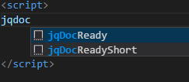
vscode
ex ) document.ready 일땐?
jqdoc 입력->tab 클릭

Slide 36
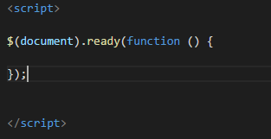
vscode
완성

Slide 37
셀렉터
$(‘#id’)
아이디 검색
$(‘.class’)
클래스 검색
순차적으로 탐색가능
$(‘.a_id input[name=abc]’) a_id다음 abc선택가능

Slide 38
jquery css
css 속성지정
$('#actionDiv').click(function() {
$(this).css('color','red');
});

Slide 39
addClass
클릭시 클래스 추가
$(document).ready(function() {
$('#actionDiv').click(function() {
$(this).addClass('color_red');
});
});

Slide 40
removeClass
클릭시 클래스 삭제
$(document).ready(function() {
$('#actionDiv').click(function() {
$(this).removeClass('color_red');
});
});

Slide 41
toggle
클래스가 존재하면 removeClass 없으면
addClass 작동
$(document).ready(function() {
$('#actionDiv').click(function() {
$(this).toggleClass('color_red');
});
});

Slide 42
jQuery 연습
연습
폼 검증
펼침메뉴( 아코디언 )
댓글작성
스톱워치
이미지 슬라이더

Slide 43
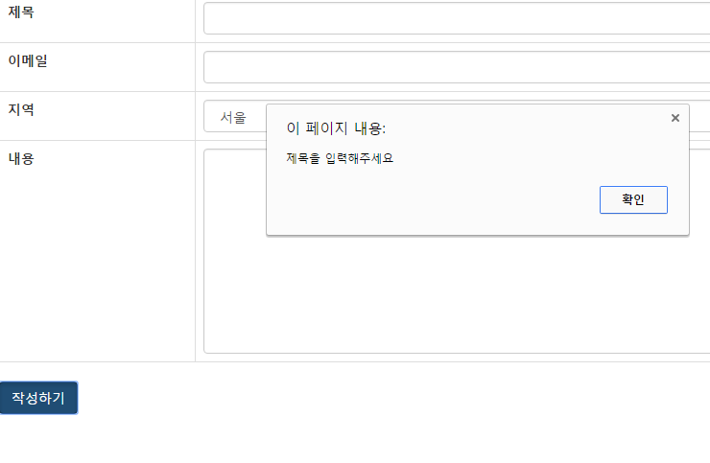
jQuery 연습
폼검증 해보기

Slide 44
jQuery 연습
구현순서
부트스트랩 레이아웃 구성
폼 전송시 이벤트 작성
각 필드가 비었을 때
안내메시지출력
해당 필드로 이동

Slide 45
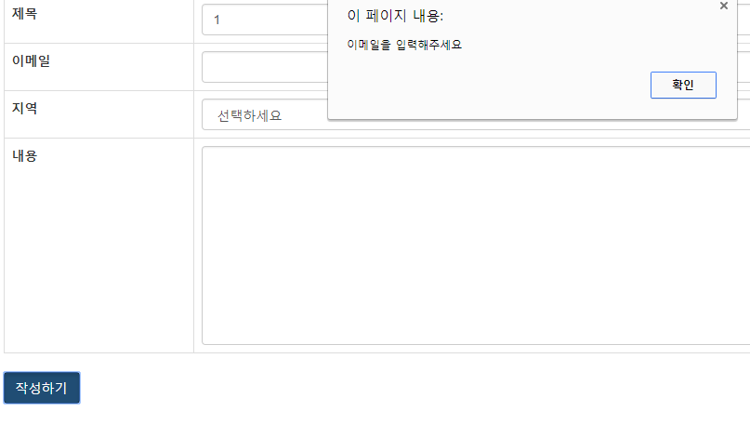
jQuery 연습

Slide 46
jQuery 연습
소스
https://nodejs.junyoung.me/jquery-form/

Slide 47
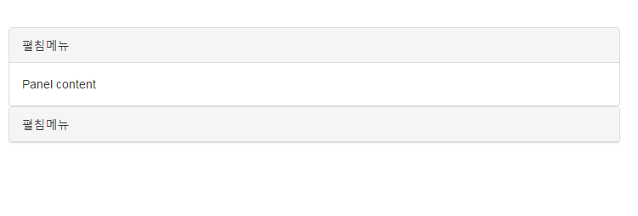
jQuery 연습
아코디언 만들어보기

Slide 48
jQuery 연습
구현순서
부트스트랩 패널 레이아웃 구성
클릭시 이벤트 toggle 이벤트 추가

Slide 49
jQuery 연습
아코디언 만들어보기
https://nodejs.junyoung.me/jquery-accordion/

Slide 50
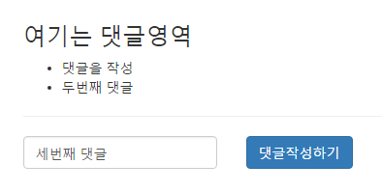
jQuery 연습
댓글작성

Slide 51
jQuery 연습
구현 순서
입력폼에 내용을 가져옴
붙일 영역에 append

Slide 52
jQuery 연습
https://nodejs.junyoung.me/jquery-comment/

Slide 53
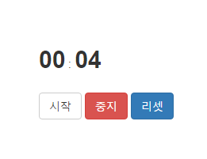
jQuery 연습
스톱워치 만들어보기

Slide 54
jQuery 연습
목표 :
자바스크립트 객체 생성
및 소스 작성 연습

Slide 55
jQuery 연습
구현방법
템플릿 작성
각 클릭 이벤트 할당
시작, 중지, 리셋
Timer 객체 구현
이벤트당 Timer 객체 할당

Slide 56
javascript 연습
스톱워치 만들어보기
https://nodejs.junyoung.me/jquery-stop-watch/

Slide 57
jQuery 플러그인 활용
슬라이더 활용해보기
https://nodejs.junyoung.me/jquery-slider/

Slide 58


Slide 59
MongoDB
목차
MongoDB 란?
MongoDB 특징
MongoDB 성능
Mac MongoDB 설치
Windows MongoDB 설치

Slide 60
MongoDB란
MongoDB란?
json-style의 document형태로 저장하는 오픈소스 NoSQL 데이터 베이스
C++로 작성

Slide 61
MongoDB란
참고 ) DB는 왜사용하는가?
게시판을 예로 들음

Slide 62
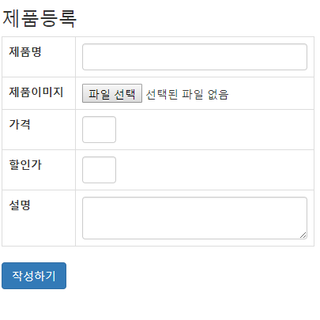
MongoDB란
웹사이트에 글을 작성
작성 누름
DB에 저장

Slide 63
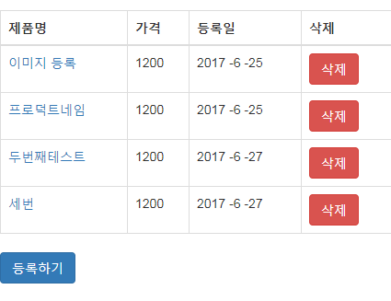
MongoDB란
글을 볼때는?
DB에서 조회
화면에 뿌려줌

Slide 64
MongoDB란
Database –Collection – Document
– Document
–Collection – Document
– Document
Document – Record들의 모음
Collection – Document의 모음

Slide 65
MongoDB란
RDMS랑 용어비교 ( mysql , oracle )
RDBMS | MongoDB
Database | Database
Table | Collection
Row | Document
Column | key / field
Priamary Key | ObjectID

Slide 66
MongoDB
특징
문서지향 데이터베이스
Key Value 저장소
NoSQL
동적 스키마

Slide 67
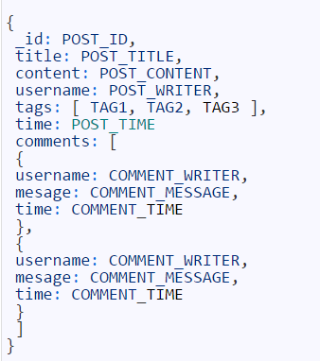
MongoDB
문서지향 , Key value 저장소
{ id : 1 , title : 20 } key와 value가 한쌍으로 삽입
위와 같은 데이터로 document 의 삽입. 하나의 row로 취급.

Slide 68
MongoDB
NoSQL
No SQL ( x )
Johan Oskarsson이 오픈소스 분산 데이터베이스의 토론을 위해 주관한 모임의 이름에서 유래
1. 대용량 웹 서비스를 위하여 만들어진 데이터 저장소
2. 관계형 데이터 모델을 지양하며 대량의 분산된 데이터를 저장하고 조회하는데 특화된 저장소
3. 스키마 없이 사용 가능하거나 느슨한 스키마를 제공하는 저장소

Slide 69
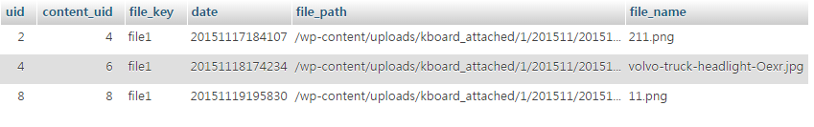
MongoDB
동적 스키마
RDBMS ( mysql , oracle )의 경우 uid, content_uid 처럼 스키마를 고정하고, 데이터 insert시 uid,….,filename의 필드와 매칭
MongoDB 의 경우 필드에 맞추지 않고 , create_date등 입력시 마다 필드를 추가 후 넣기 가능

Slide 70
MongoDB성능
http://www.slideshare.net/WooYeongChoe1/slidshare-mongodbmysqlcrud
MongoDB에서 데이터 입력 ,읽기, 수정, 삭제의 대한 성능을 Mysql과 비교 ( 약 50만개의 데이터로 비교 )

Slide 71
MongoDB성능
요약
 | 속도비교
Insert | MongoDB > Mysql 근소하게
Select | MongoDB > Mysql 연산속도 빠르다
Update | MongoDB > Mysql 최초 쿼리이후 MongoDB가 더 빠르다
Delete | MongoDB > Mysql

Slide 72
Mac MongoDB설치
Homebrew 설치
MongoDB 설치
데이터 저장될 폴더 지정
실행

Slide 73
Homebrew 설치
Homebrew란?
OS X용 패키지 관리자 Apple에서 제공하지 않지만 필요한 패키지를 설치
설치 ( 터미널을 튼다 )
아래 명령어 복사후 실행
/usr/bin/ruby -e "$(curl -fsSL https://raw.githubusercontent.com/Homebrew/install/master/install)"

Slide 74
MongoDB설치
brew install mongodb

Slide 75
data 폴더 생성 및 권한추가
폴더 생성
sudo mkdir –p /data/db
권한추가
sudo chown $USER /data/db
(현재 접속한 사용자명을 자동으로 /data/db폴더에 소유자 권한을 부여해줌)

Slide 76
실행
mongod 입력

Slide 77
Windows MongoDB설치
인스톨러 다운로드후 설치
데이터베이스 폴더 생성
생성한 폴더로 위치 지정
설정파일 생성
서비스에 등록

Slide 78
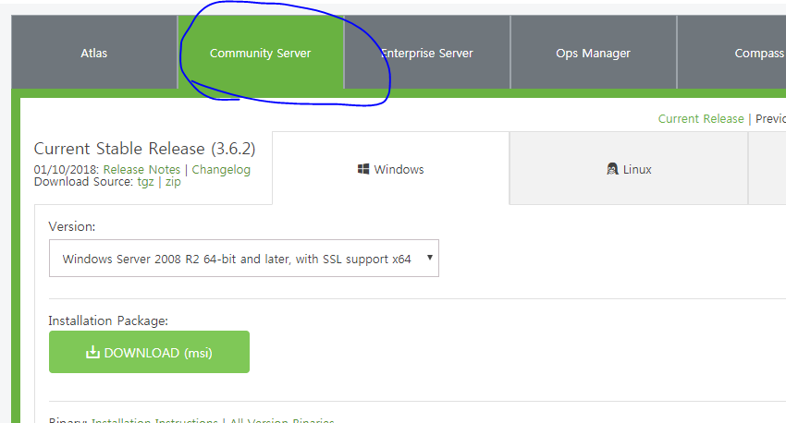
Windows MongoDB설치
인스톨러 설치
다운로드 사이트 방문
http://www.mongodb.org/downloads

Slide 79
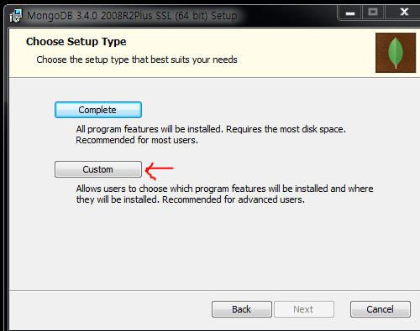
Windows MongoDB설치

Slide 80
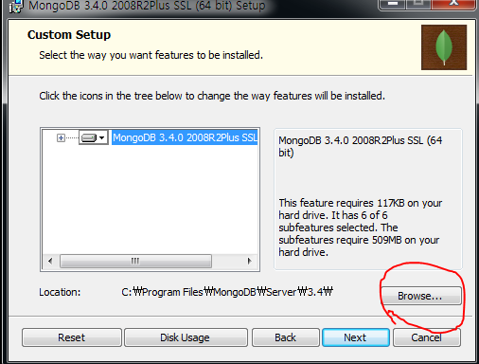
Windows MongoDB설치

Slide 81
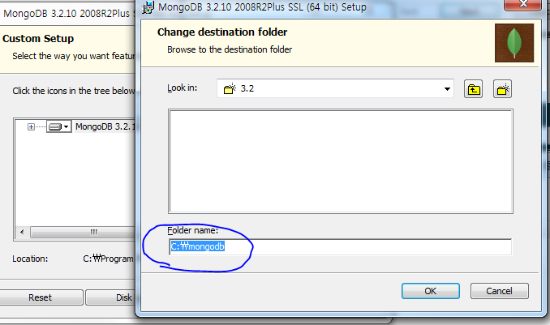
Windows MongoDB설치
인스톨러 실행후
Folder name
C:\mongodb 입력

Slide 82
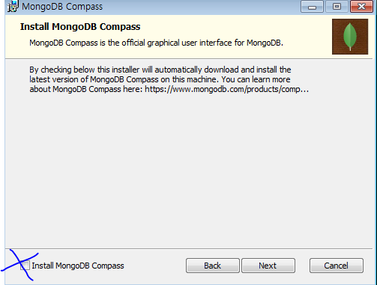
Windows MongoDB설치
MongoDB Compass는 설치하지 않습니다 (체크박스 해제)

Slide 83
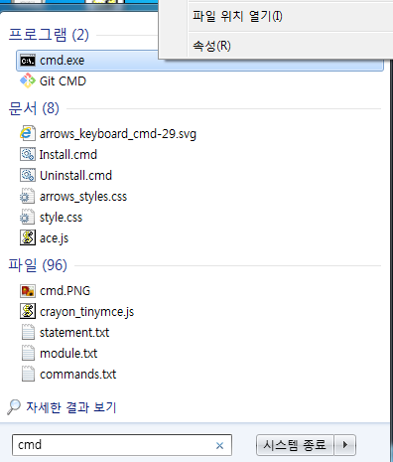
Windows MongoDB설치
데이터 베이스 폴더 생성
관리자 권한으로 cmd실행
윈도 + cmd 마우스 오른쪽 + 관리자 권한 실행

Slide 84
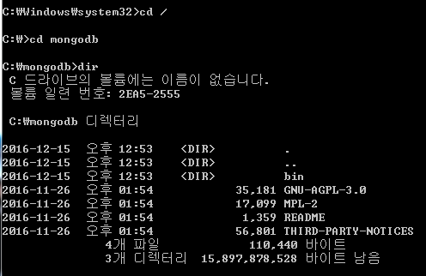
Windows MongoDB설치
폴더 이동
cd /
cd mongodb

Slide 85

Windows MongoDB설치
데이터 베이스 폴더 생성
mkdir data
cd bin
데이터베이스 폴더 지정
mongod.exe –dbpath C:\mongodb\data
Ctrl + C 종료

Slide 86
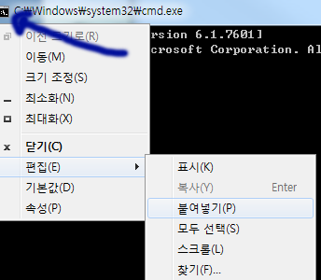
Windows MongoDB설치
! 소스 긁어서 붙일땐 상단 클릭후 붙여넣기

Slide 87
Windows MongoDB설치
설정파일 생성
C:\mongodb 폴더 들어와서 ( cd .. )
mongod.cfg 파일 생성 -> 아래 내용 복사 붙여넣기 삽입
# 데이터베이스 폴더
dbpath = C:\mongodb\data
# mongdb 포트
port = 27017
# 로그 파일
logpath = C:\mongodb\logs\mongo.log

Slide 88
Windows MongoDB설치
로그 폴더 생성
mkdir C:\mongodb\logs

Slide 89
Windows MongoDB설치
서비스 등록하기 ( 윈도우 재시작시에도 백그라운드에서 돌아가게 설정 )
C:\mongodb\bin\mongod.exe -f C:\mongodb\mongod.cfg -install

Slide 90
Windows MongoDB설치
서비스 시작하고 멈추기
sc start mongodb
sc stop mongodb

Slide 91
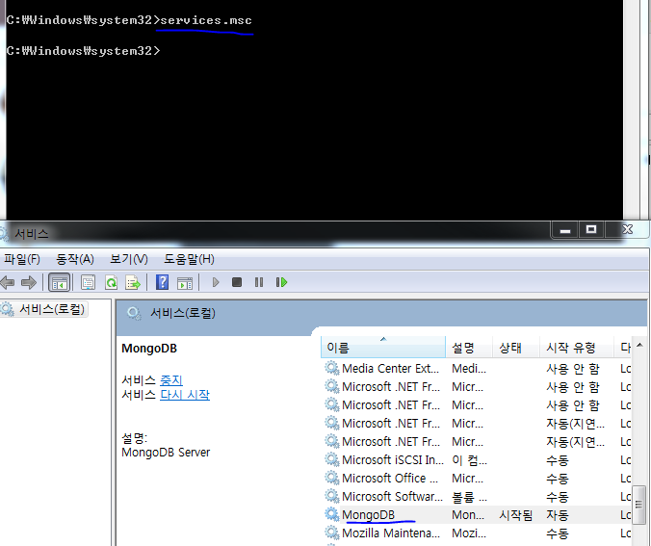
Windows MongoDB설치
등록한 서비스 잘 돌아가는지 확인
services.msc 누르면 나오는 창에서 현재 등록된 서비스가 돌아가는지 확인

Slide 92
Windows MongoDB설치
서비스 삭제 원하면
cmd창 열고 아래 입력
C:\mongodb\bin\mongod.exe -f C:\mongodb\mongod.cfg -remove

Slide 93

robomongo

Slide 94
robomongo 설치
MongoDB 모니터링 툴
https://robomongo.org/
사이트 방문후 Robo 3T다운로드 후 설치

Slide 95

robomongo 설치

Slide 96
Mac Robomongo 실행시 오류
Mac 사용자의 경우 아래 메시지나오면
확인되지 않은 개발자가 Apple에 등록한 App이 아닙니다.
메시지 나오면 Finder에서 앱 아이콘 Ctrl 누르고 클릭.
메뉴에서 열기 클릭

Slide 97
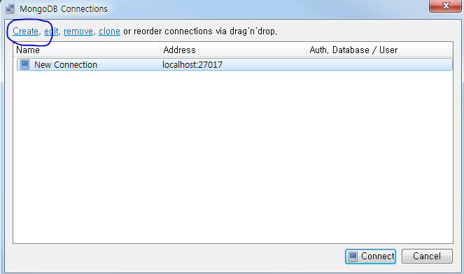
robomongo
실행 후

Slide 98
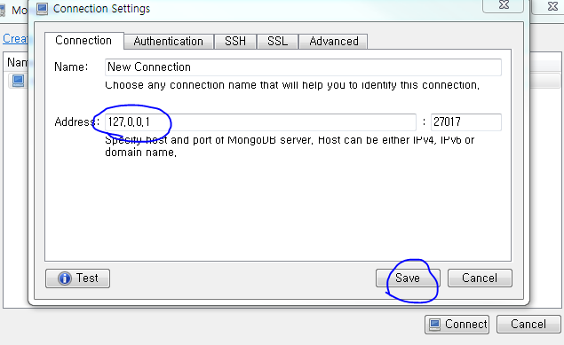
robomongo

